Slide 1

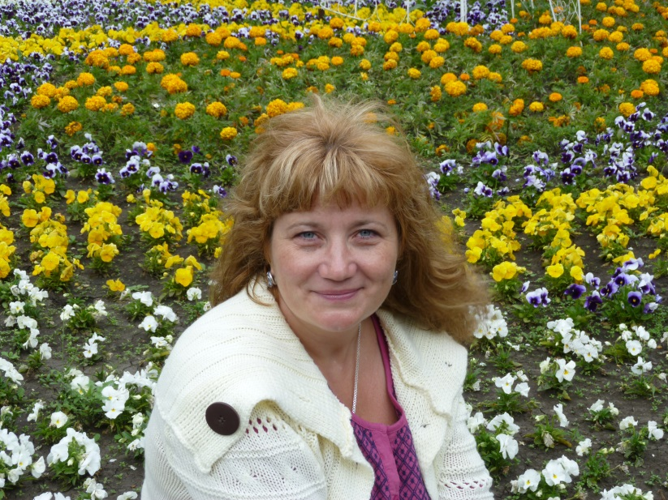
Королёва Галина Владимировна,
Педагог – психолог,
МБДОУ № 223 «Детский сад общеразвивающего вида» г. Кемерово
Тема: Развитие эмоционального интеллекта детей старшего дошкольного возраста.

Slide 2

Актуальность программы.
Современная психология затрагивает широкий спектр проблем, но более остро стоит вопрос о социализации. В процессе социализации формируются общественные и межличностные отношения, создаются важные социальные институты. Однако, на сегодняшний день по ряду причин социализация является проблемной областью психологии и вызывает трудности у современных людей. Знаменитый советский психолог, основатель исследовательской традиции Л.С. Выготский, внесший важный вклад в развитие отечественной науки и общества, также занимался этим вопросом. И здесь особое внимание он акцентировал на проблеме социализации детей дошкольного возраста, отмечая важность первых лет жизни человека, которые составляют фундамент для становления человека как личности.
Как только ребенок научится выражать эмоции и управлять ими, он сможет строить эффективные взаимоотношения с окружающими людьми. И высшая ступень эмоционального интеллекта – управление этим взаимодействием.

Slide 3
Цель программы:
Формирование эмоционального интеллекта дошкольника как условие успешной социализации ребёнка в окружающем мире.
Задачи:
1. Способствовать развитию процесса самопознания ребёнка.
2. Способствовать развитию принятия собственной индивидуальности ребёнком.
3. Помочь ребёнку в познании эмоциональных состояний.
4. Пополнять активный словарный запас ребёнка словесными обозначениями эмоций.
5. Развивать навыки адекватного социального поведения у детей.
6. Развивать понимание принадлежности ребёнком себя к той или иной социальной группе.

Slide 4
Психологическое сопровождение.
- создание ситуации безопасности, доверия;
- поддержка ребенка в ситуации неудачи;
- одобрение поведения, создание ситуации успеха;
- поощрение, комплимент;
- анализ игровой ситуации;
- обмен мнениями, рефлексия, занятия;
- ролевое проигрывание ситуаций;
- анализ образцов поведения сказочных героев.

Slide 5
Формы работы.
- психологическое обследование;
- коррекционно–развивающие занятия;
- развивающие игры, игровые упражнения и задания на эмоции;
- итоговые занятия;
- работа с родителями (согласно запросу).

Slide 6
Методы и приёмы.
Метод интерактивной игры – означает возможность взаимодействовать, вести беседу, диалог с кем-либо. В отличие от активных методов, интерактивные ориентированы на более широкое взаимодействие дошкольников не только с педагогом, но и друг с другом, а также совместно организованную познавательную деятельность социальной направленности. В такой игре дети узнают новое, учатся понимать себя и других, приобретают собственный опыт.
Наглядные методы – дают возможность ребёнку всматриваться в явления окружающего мира, выделять в них существенное, основное, замечать происходящие изменения, устанавливать причины, делать выводы. Без наглядности невозможно провести ни одного занятия.
Словесные методы и приёмы – позволяют в кратчайший срок передать детям информацию, поставить перед ними учебную задачу, указать пути её решения. Словесные методы и приёмы сочетаются с наглядными, игровыми, практическими методами, делая последние более результативными.
Практические методы придают практический характер познавательным занятиям. Они направлены на реальное преобразование вещей, в ходе которых ребёнок познаёт свойства, качества, признаки, связи, недоступные непосредственному восприятию.

Slide 7
Ожидаемые результаты.
- ребёнок понимает свою индивидуальность, свой внутренний мир;
- ребёнок умеет устанавливать и поддерживать контакты, сотрудничать и решать конфликтные ситуации, находить компромиссные решения;
- ребёнок умеет выражать свои чувства и распознавать чувства других людей через мимику, жесты, движения, интонацию;
- ребёнок умеет оказать помощь другим детям в трудной ситуации;
- ребёнок умеет устанавливать и изображать причины эмоционального состояния.

Slide 8
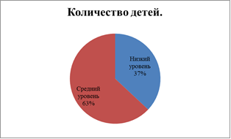
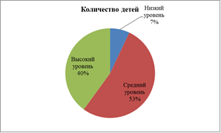
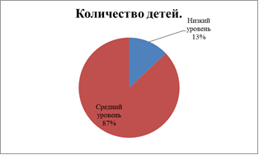
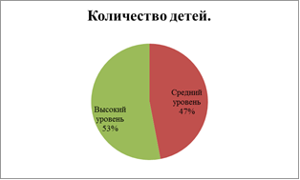
Полученные результаты.
Диагностика проводилась с помощью следующих методик: проективная методика «Эмоциональная идентификация» Е.И. Изотовой, проективная методика «Дорисовывание: мир вещей – мир людей – мир эмоций» М.А. Нугена, проективная методика «Три желания», методика «Что – почему – как».
Методика «Эмоциональная идентификация» Е.И. Изотовой.
Начало учебного года. Конец учебного года.
Проективная методика «Дорисовывание: мир вещей – мир людей – мир эмоций» М.А. Нугена.
Начало учебного года. Конец учебного года.

Slide 9
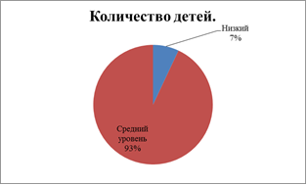
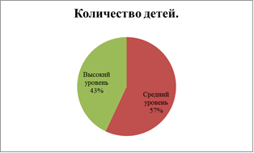
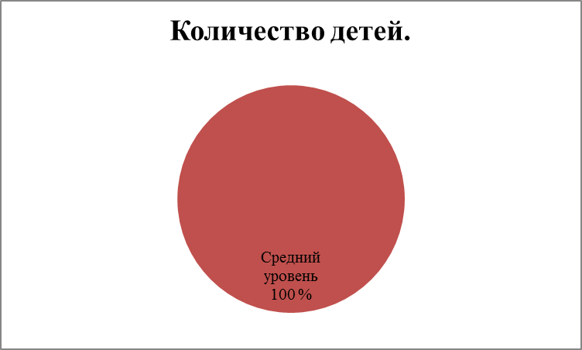
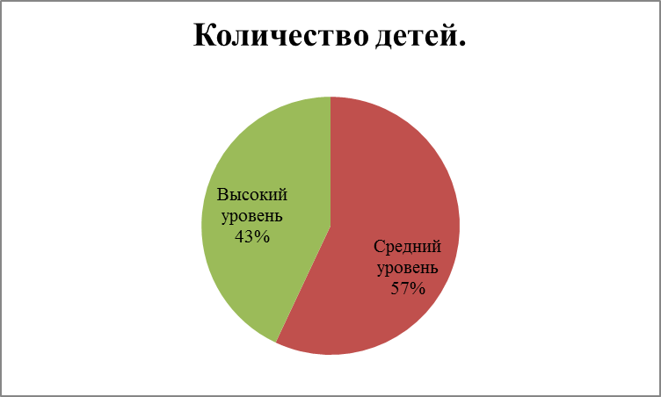
Конец учебного года.
Проективная методика «Три желания».
Начало учебного года.
Проективная методика «Что – почему - как».
Начало учебного года.
Конец учебного года.
После реализации программы уровень эмоционального интеллекта старших дошкольников повысился, а именно: дошкольники познакомились с базовыми эмоциями и дополнили эмоциональный спектр теми эмоциями, которые были им не знакомы; расширили представления об эмоциональном реагировании и способах контролирования эмоций; повысили навык распознавания собственных эмоций и эмоций окружающих людей; приобрели способы реагирования на те или иные эмоции близкого окружения и сверстников (сочувствие, сопереживание, разделение радости, эмоциональная поддержка) - повысили уровень эмпатии.

Slide 10
Королёва Галина Владимировна,
Педагог – психолог,
МБДОУ № 223 «Детский сад общеразвивающего вида» г. Кемерово
СПАСИБО ЗА ВНИМАНИЕ!

